Slide 1
История Ревды в книгах. Федосеева Людмила Федоровна
МКУ «Архив городского округа Ревда»
Ревда, 2022 г.

Slide 2
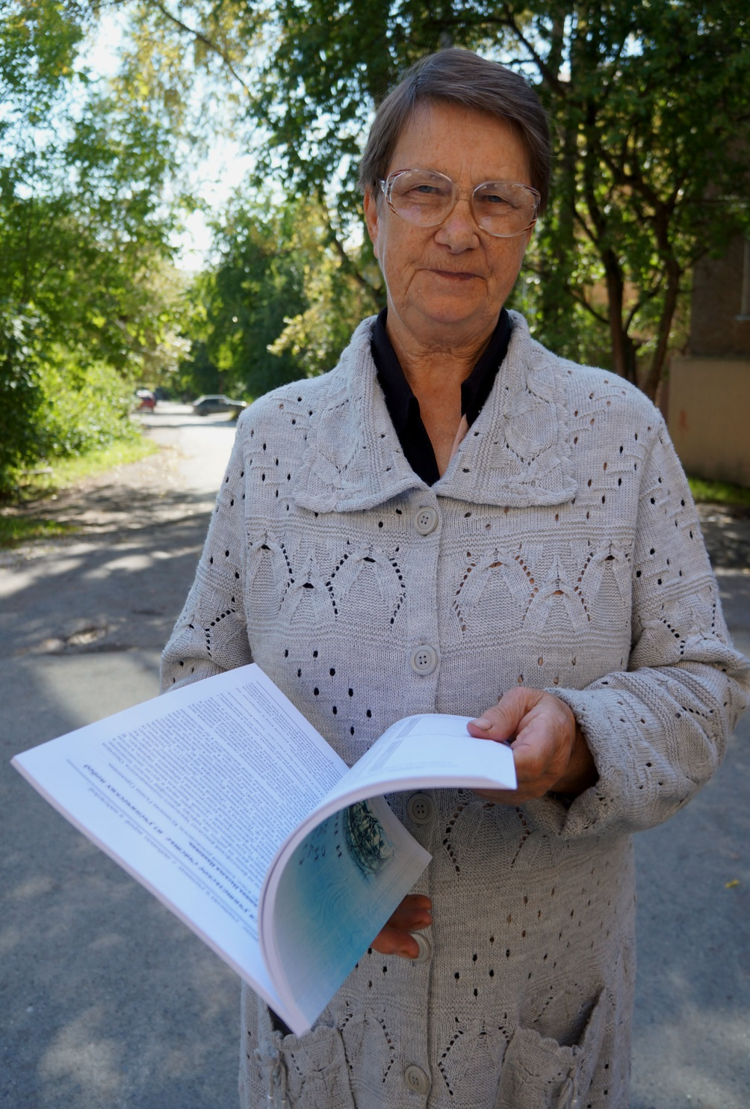
Людмила Федоровна частый посетитель читального зала архива. С её приходом дела стряхивают пыль со своих корешков, стопка белоснежной бумаги во главе с ручкой гордо ожидают своего мастера пера.
Сотрудники шутят:
«Людмиле Федоровне ставку пора отдельную выделить, весь архив выучила, как свои пять пальцев!».
С появлением Людмилы Федоровны в читальном зале творится магия…пишется история города Ревды, история граждан , история становления.
Федосеева Л. Ф. на интервью в 2014 году.
Эл. ресурс: https://yandex.ru/images/search?text=федосеева%20ревда&source=serp&lr=20224

Slide 3
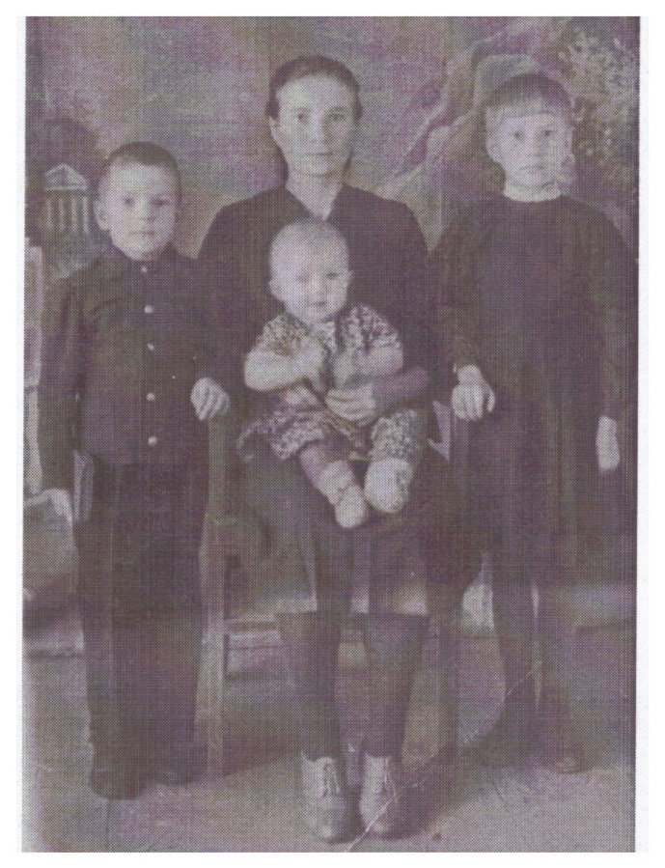
Федосеева (Мамонова) Людмила Федоровна родилась 30 сентября 1940 года в семье рабочих. В 1958 году окончила школу № 29 г. Ревды. Сразу после школы недолгое время работала на Ревдинском метизно- металлургическом заводе хронометражистом, потом лаборантом. С 1962 по 1964 годы работала учителем начальных классов в школах №№ 5 и 29, в это же время поступила в университет на исторический факультет. С 1964 года по 1974 год работала учителем истории в школе № 4. С 1974 года — инспектор школ Ревдинского отдела народного образования. В 1975 году устроилась в школу № 28 учителем истории, а с 8 августа 1977 года стала директором этой же школы. 12 ноября 2009 года уволилась.
После увольнения Людмила Федоровна начинает общественную деятельность: была заместителем председателя общественного совета Управления образования, консультировала педагогов, работала с детьми и ветеранами педагогического труда. С этого времени также начинается её писательская деятельность. Людмила Федоровна Федосеева — автор книг по истории просвещения, истории города и завода РММЗ. С 2009 года ею написано: «Учитель вечен на земле» (две книги), «Линия жизни», «Улица моего детства», «Память сердца», «Елань: люди и судьбы», «О школе, учителях и учениках с любовью, верой и надеждой…», «О трудовой чести, доблести и славе», «Век труда, судеб и памяти», «О мастерах огненной профессии», «Нет у памяти давности срока», «Знать, чтобы помнить. Помнить, чтобы гордиться».
Людмила Федоровна - педагог по образованию и по призванию. Отличник народного просвещения (1986 г.), Заслуженный учитель РФ (1992 г.), депутат Ревдинской городской Думы трех созывов, Почетный гражданин г. Ревда (2003 г.), лауреат премии губернатора Свердловской области, ветеран труда.
Мамонова Антонина Семеновна с детьми: Людмила (9 лет),
Николай (7 лет),
Лидия (1 год). 1949 год
«Линия жизни (Об отце и не только)»
Л. Ф. Федосеева

Slide 4
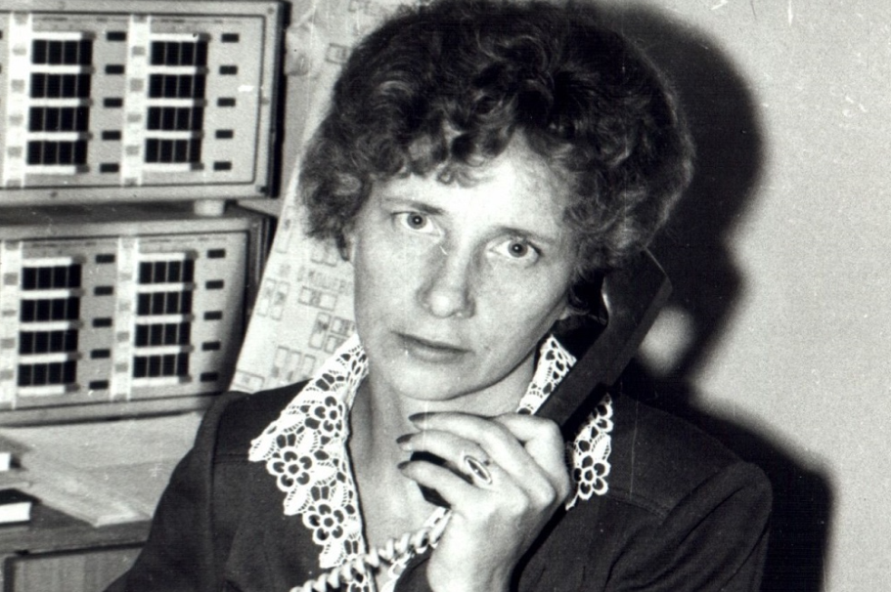
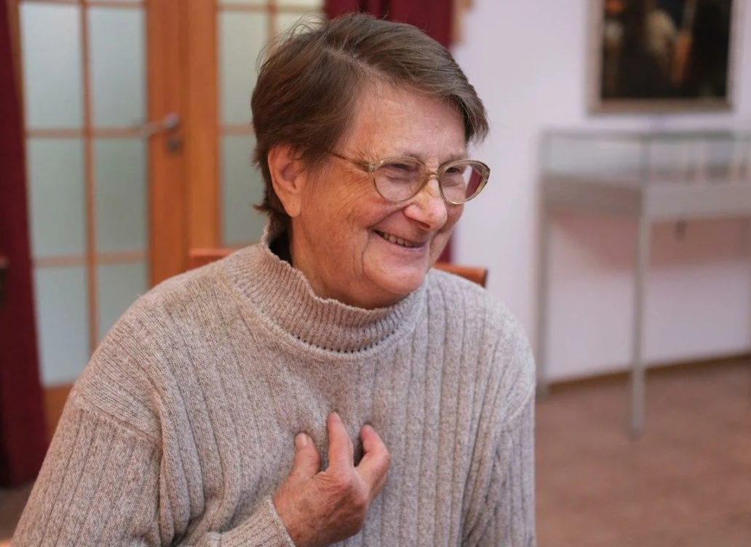
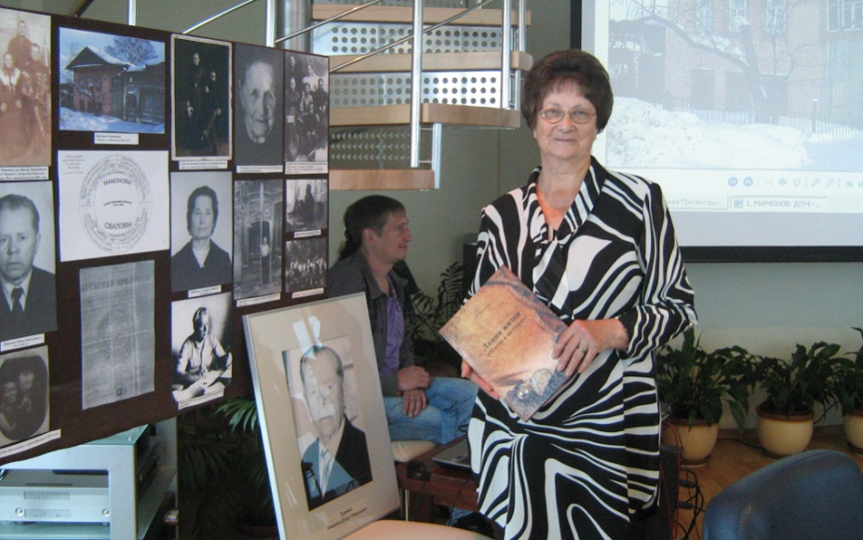
Людмила Фёдоровна 1980-ые годы
Людмила Фёдоровна на интервью в 2020 году
Людмила Фёдоровна на представлении своей книги в 2012 году
Эл. ресурс: https://yandex.ru/images/search?text=федосеева%20ревда&source=serp&lr=20224&pos=3&img_url=http%3A%2F%2Fimg.revda-info.ru%2Fwp-content%2Fuploads%2F2020%2F10%2FFedoseeva-05.jpg&rpt=simage

Slide 5
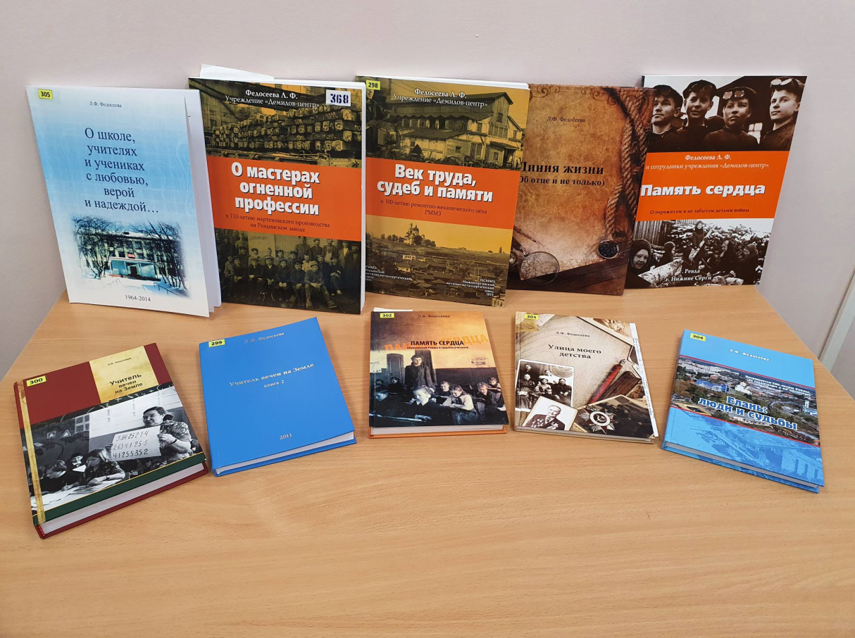
Неполное собрание сочинений Федосеевой Л. Ф.

Slide 6
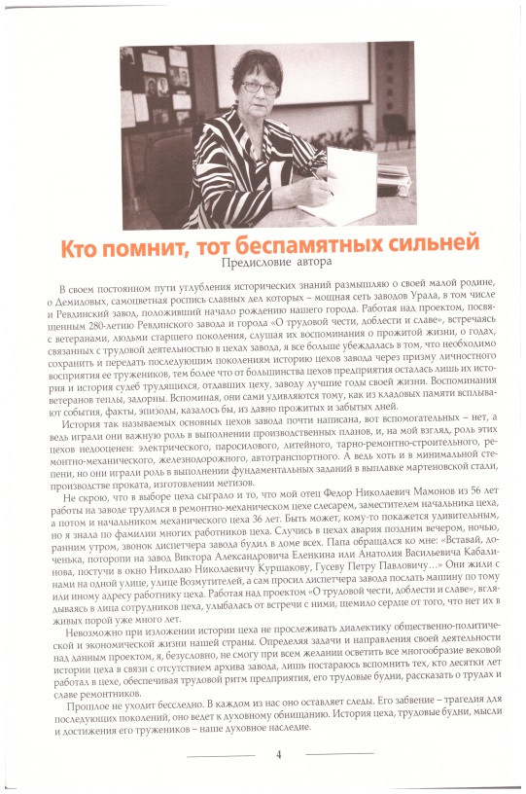
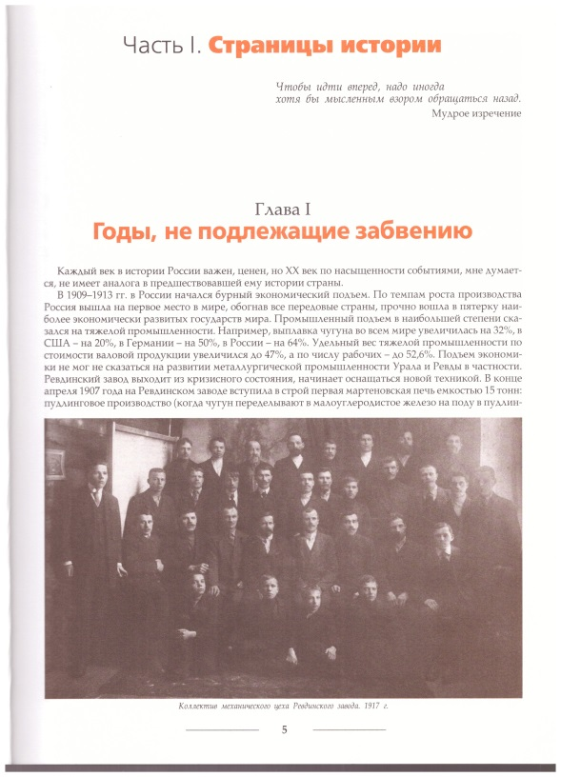
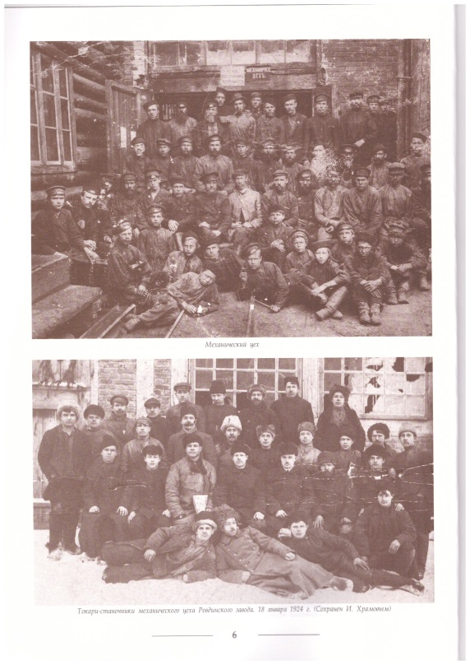
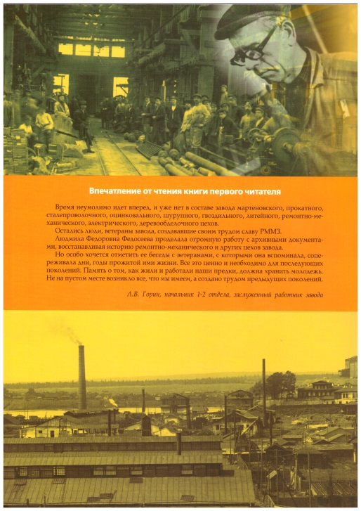
«Век труда, судеб и памяти.
К 100-летию ремонтно- механического цеха РММЗ»
Л. Ф. Федосеева

Slide 7
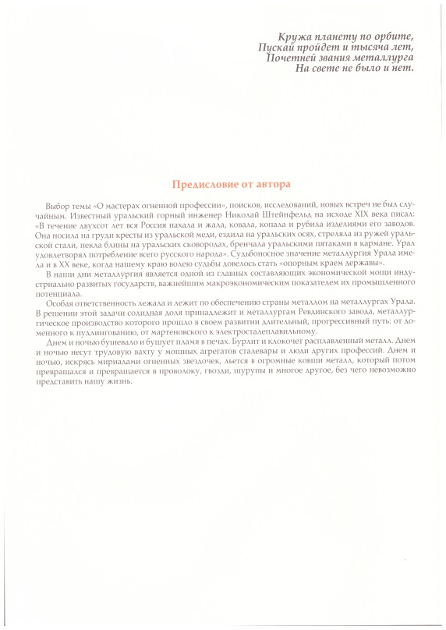
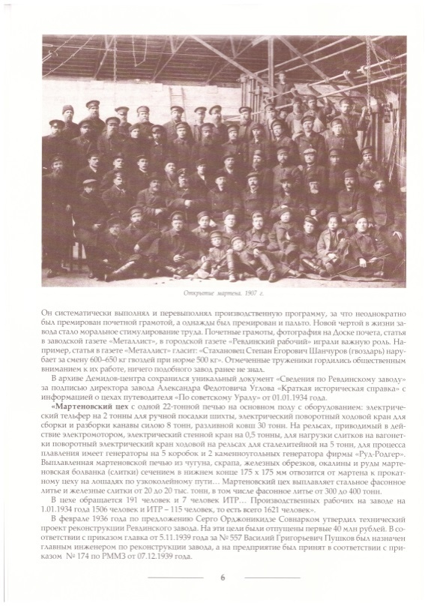
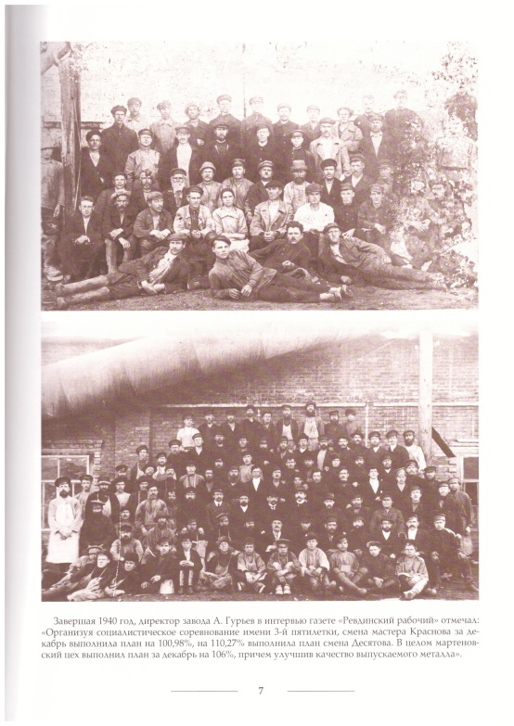
«О мастерах огненной профессии.
К 100-летию мартеновского производства на Ревдинском заводе»
Л. Ф. Федосеева

Slide 8
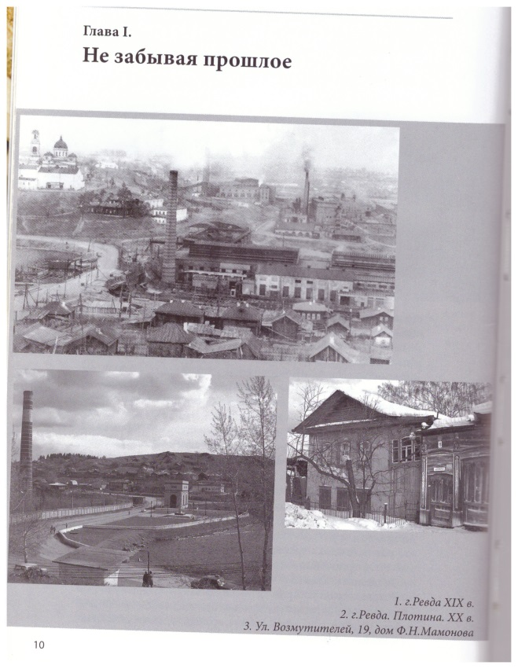
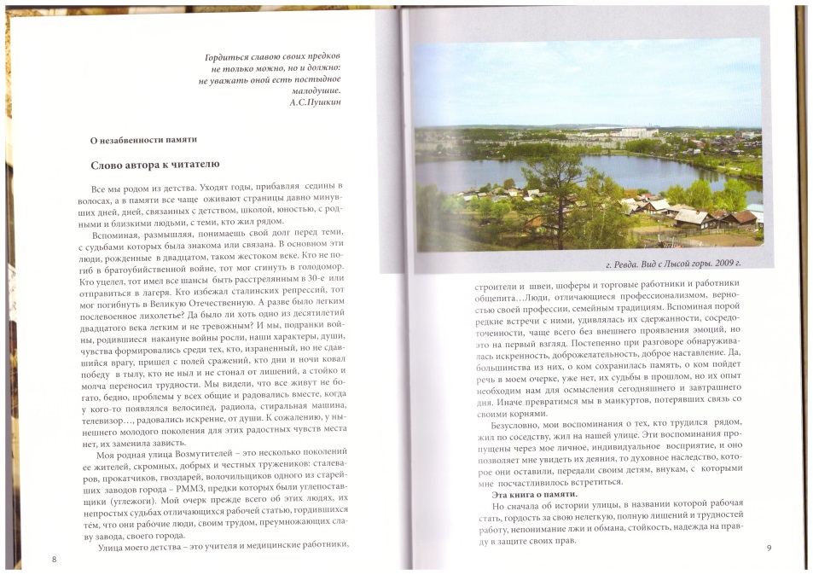
«Улица моего детства»
Л. Ф. Федосеева

Slide 9
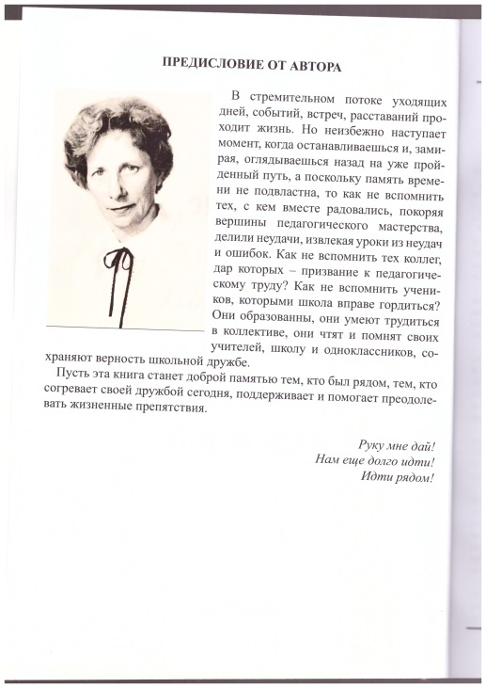
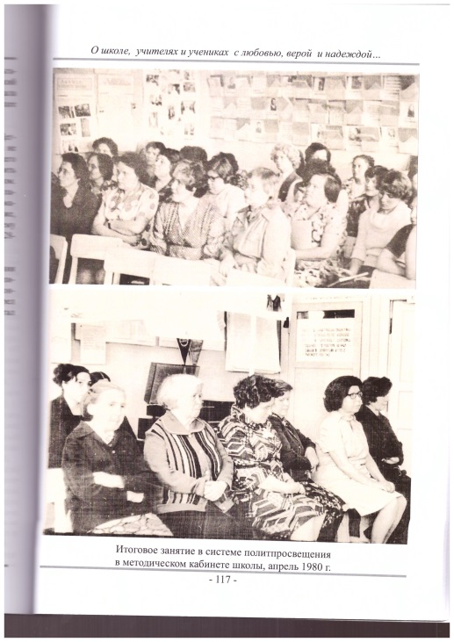
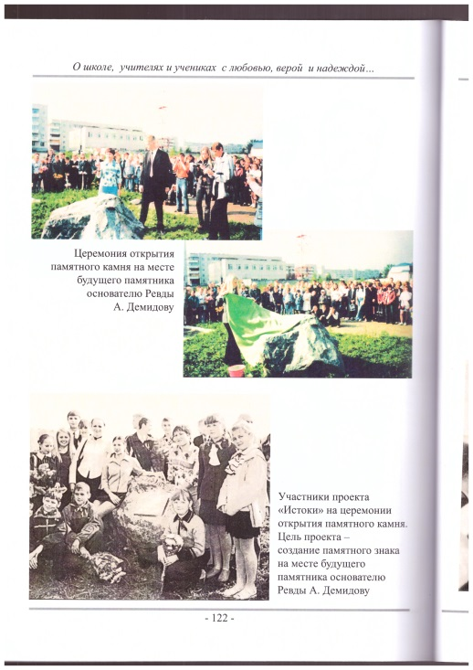
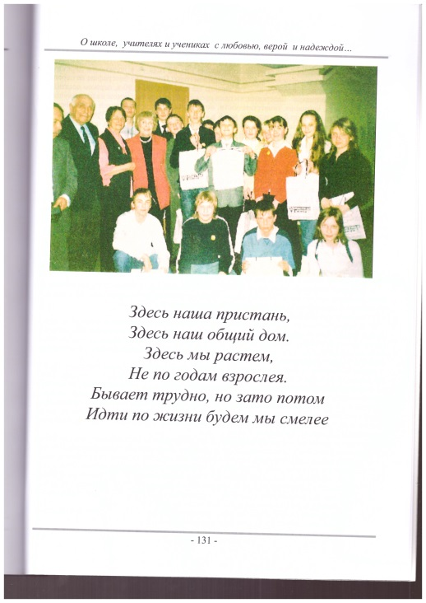
«О школе, учителях и учениках с любовью, верой и надеждой…»,
Л. Ф. Федосеева

Slide 10
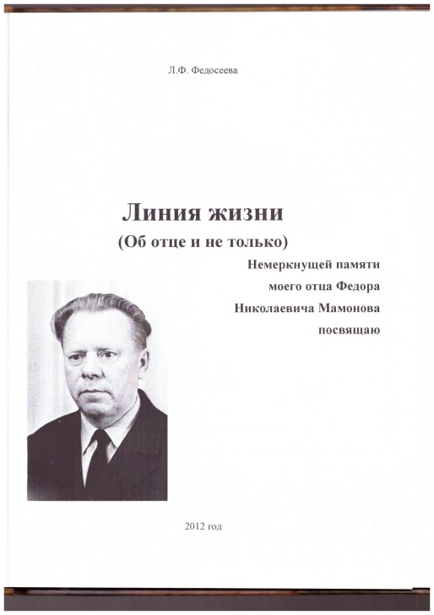
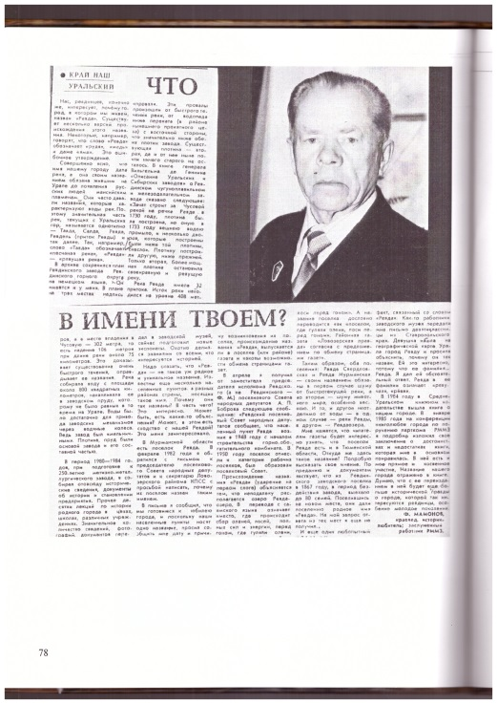
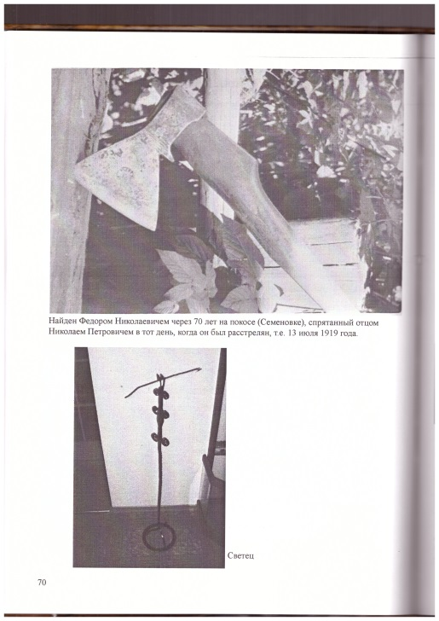
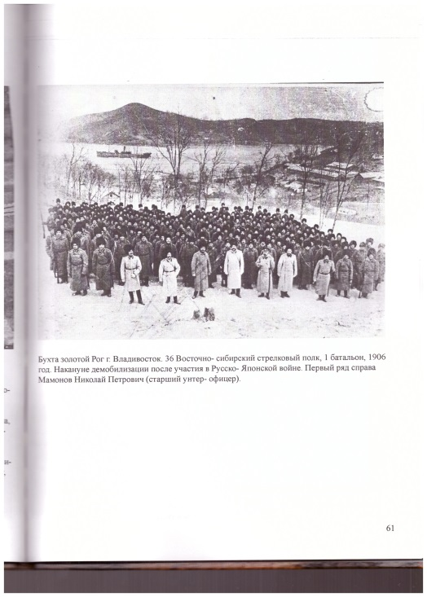
«Линия жизни
(Об отце и не только)»
Л. Ф. Федосеева

Slide 11
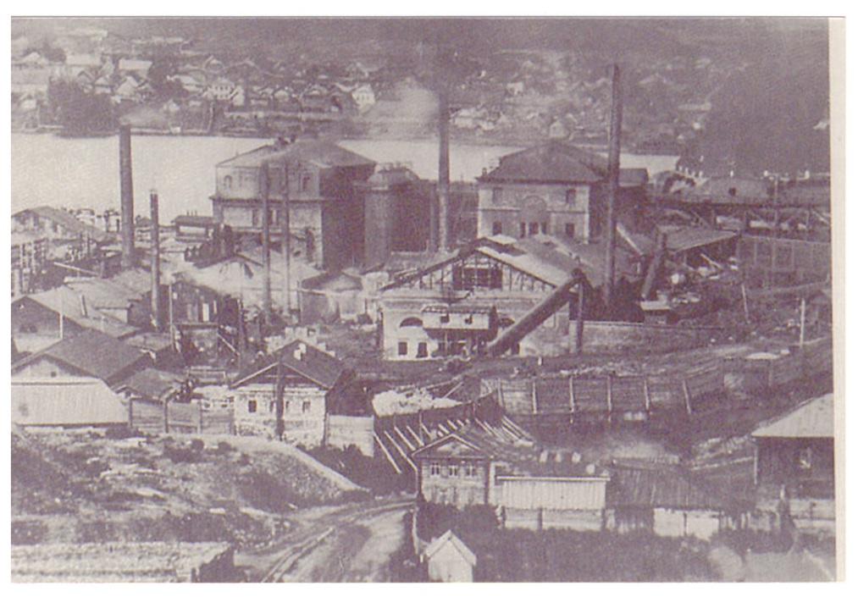
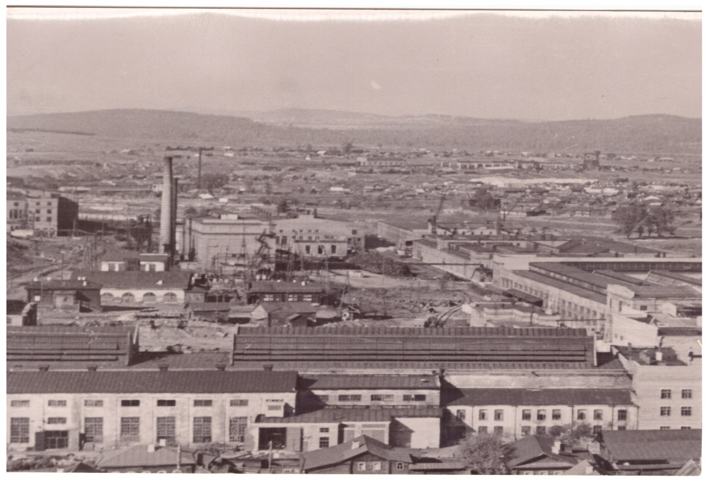
Доменные печи Ревдинского завода. Начало XX века.
МКУ «Архив городского округа Ревда»
(ф) Ф.1ф. Оп.1ф.Д.305-П
Панорама г. Ревды. Вид с лысой горы.
Август 1975 года.
МКУ «Архив городского округа Ревда»
(ф) Ф. 1ф. Оп . 1ф. Д. 122-П.

Slide 12
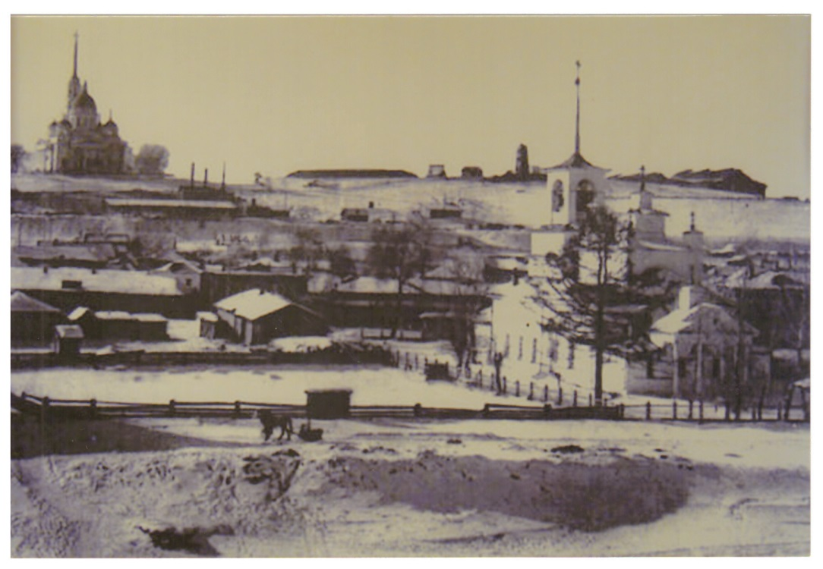
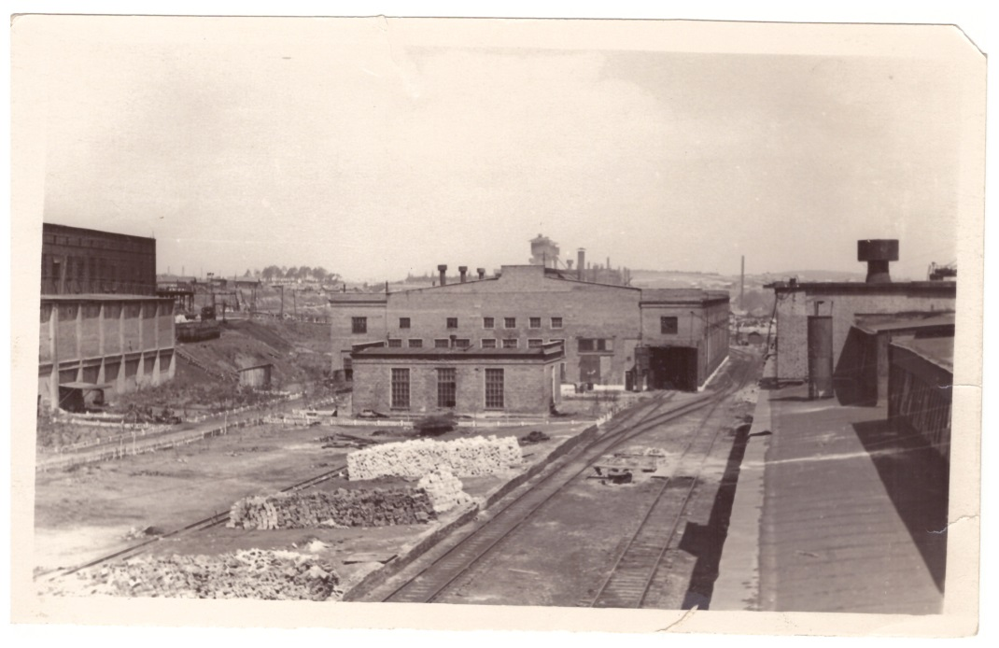
Ревдинский метизно- металлургический завод
20 октября 1891 год
МКУ «Архив городского округа Ревда»
(ф) Ф.1ф. Оп.1ф.Д.304-П
Мартеновский цех Ревдинского завода
Август 1965 года
МКУ «Архив городского округа Ревда»
(ф) Ф.1ф. Оп.1ф.Д.118-П

Slide 13
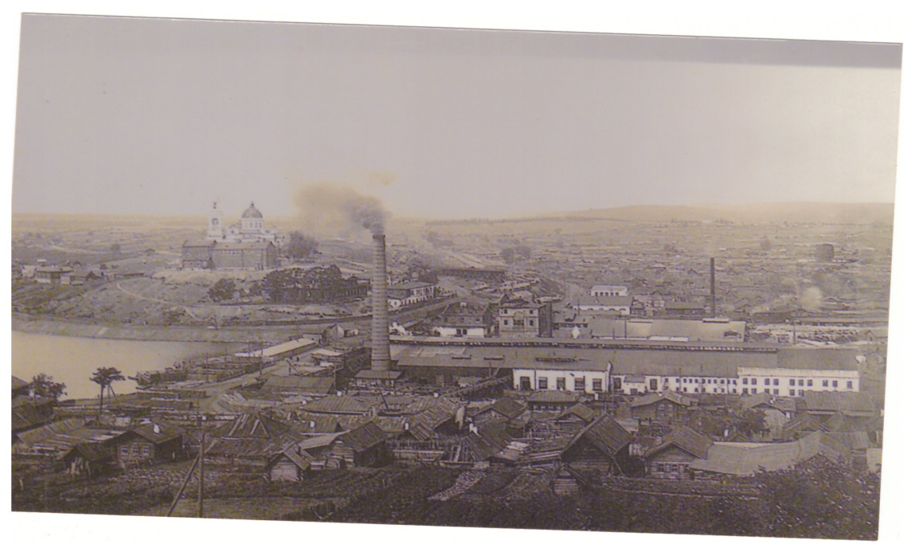
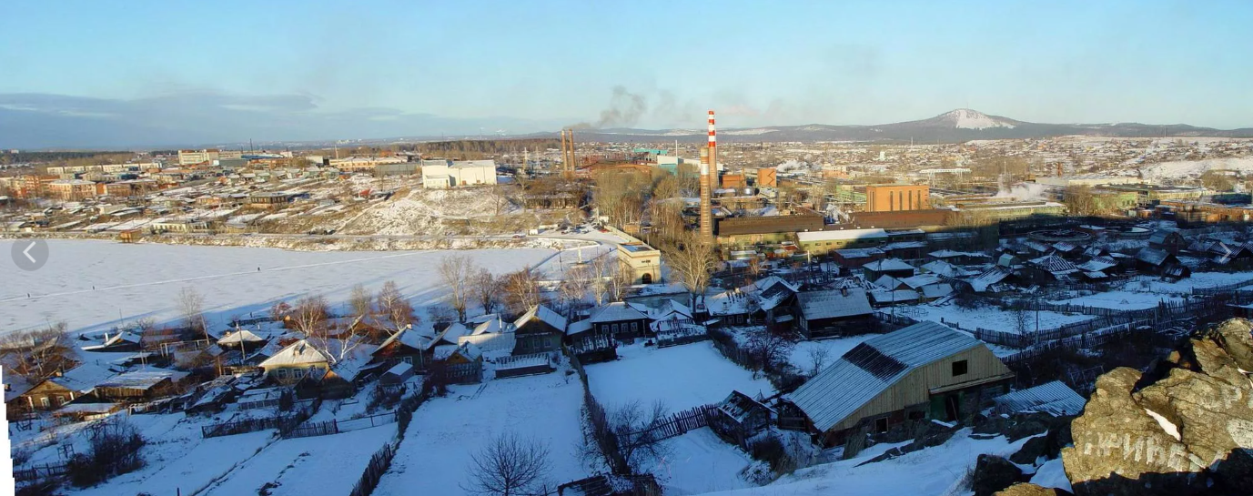
РММЗ. Вид с Лысой горы. 1920-ые годы
МКУ «Архив городского округа Ревда»
(ф) Ф.1ф. Оп.1ф.Д.307-П
НЛМК-Урал (ранее РММЗ) Вид с Лысой горы. Настоящее время.
Эл.ресурс: https://yandex.ru/images/search?from=tabbar&text=ревда

Slide 14
Спасибо за внимание!

